Slide 1
Alberto Rainoldi
Responsabile Struttura Erogazioni FSE e Lavoro - Lombardia Informatica
Dote Unica Lavoro fase III e Garanzia Giovani fase II
Milano, 18 gennaio 2019

Slide 2
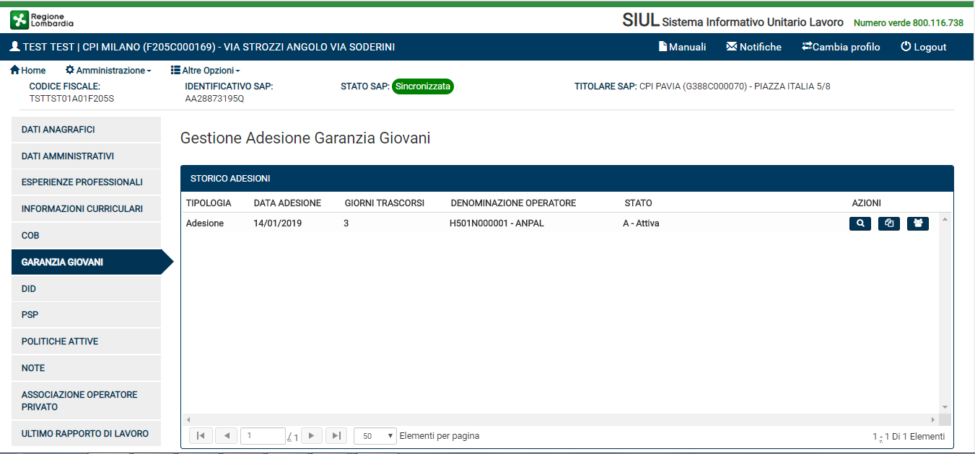
Colloquio negativo

Slide 3
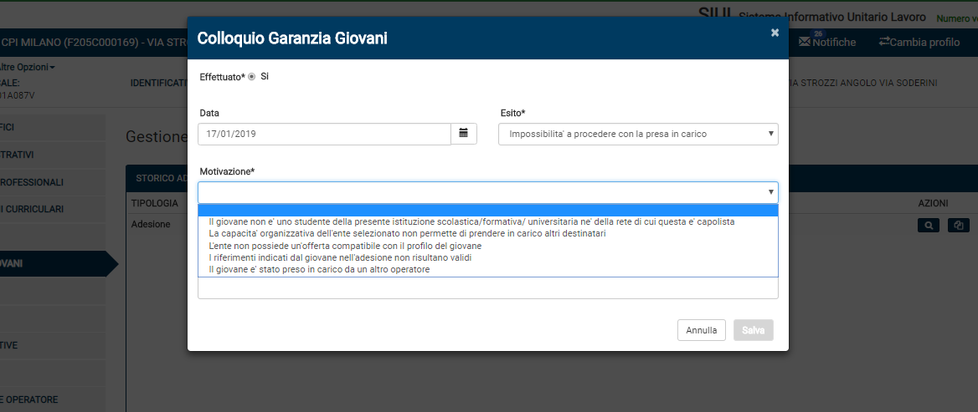
Colloquio negativo

Slide 4
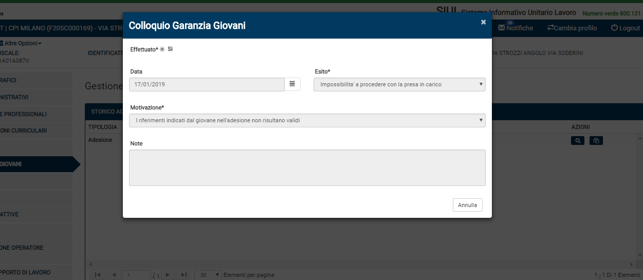
Colloquio negativo

Slide 5
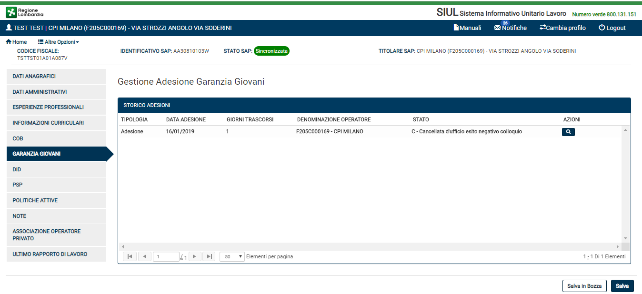
Colloquio negativo

Slide 6
Colloquio positivo e presa in carico

Slide 7
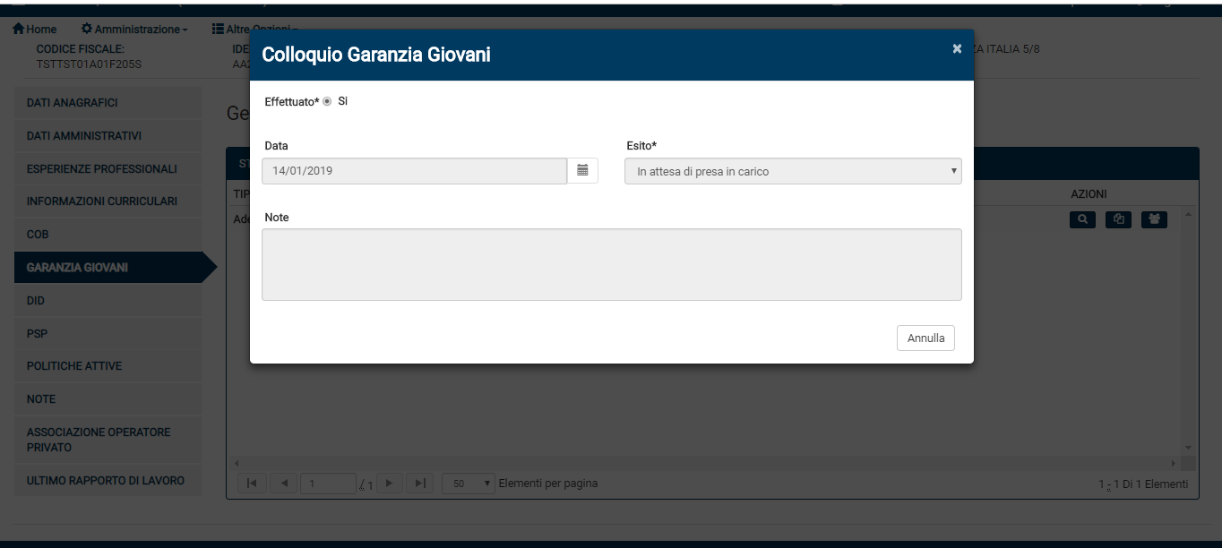
Colloquio positivo e presa in carico

Slide 8
Colloquio positivo e presa in carico

Slide 9
Garanzia Giovani – verifica Status NEET
Requisiti Personali
• il giovane ha al momento della registrazione al Programma una età compresa tra i 16 e i 29 anni | Documento di identità / permesso di soggiorno
• il giovane è residente in una delle Regioni italiane, ammissibili all'Iniziativa per l'Occupazione Giovanile (IOG), o nella Provincia Autonoma di Trento | Documento di identità / permesso di soggiorno
Stato Occupazionale
• il giovane risulta attualmente disoccupato, ai sensi del Decreto Legislativo n. 150 del 14 settembre 2015 e successive modifiche e integrazioni, e non avere in corso di svolgimento un tirocinio extra-curriculare | ANPAL
Stato Istruzione/formazione
• il giovane è fuori da ogni ciclo di istruzione in conformità con quanto previsto dall’art. 16 del Regolamento (UE) n. 1304/13 | ANPAL
• il giovane è fuori da ogni ciclo di formazione in conformità con quanto previsto dall’art. 16 del Regolamento (UE) n. 1304/13 | Bandi On Line
Stato di non inserimento in servizio civile e di non inserimento in interventi di politiche attive
• il giovane risulta attualmente non avere in corso di svolgimento il servizio civile | SIUL (sez. 6)
• il giovane risulta attualmente non avere in corso di svolgimento interventi di politiche attive | SIUL (sez. 6)/Bandi On Line
Stato di non possesso dei requisiti per richiedere l'Assegno di ricollocazione, ai sensi dell'art. 23 del D.lgs. 150/2015
• il giovane non è attualmente percettore della Nuova prestazione di Assicurazione sociale per l'impiego da più di quattro mesi | SIUL (NASPI)

Slide 10
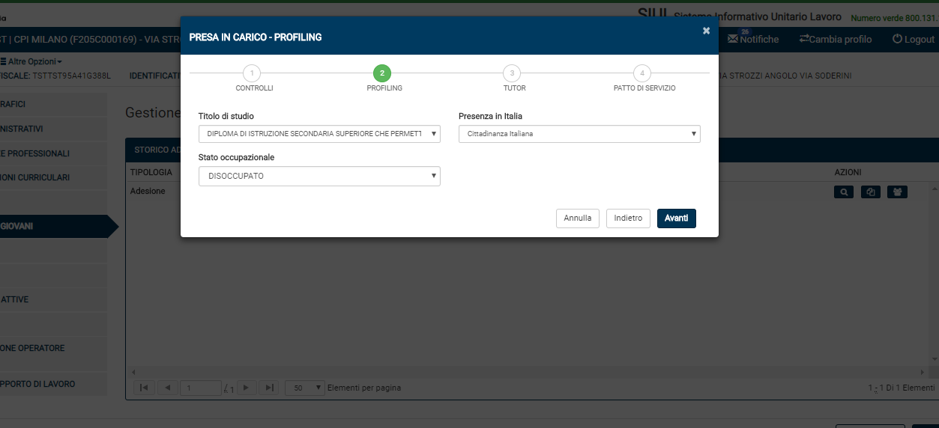
Colloquio positivo e presa in carico

Slide 11
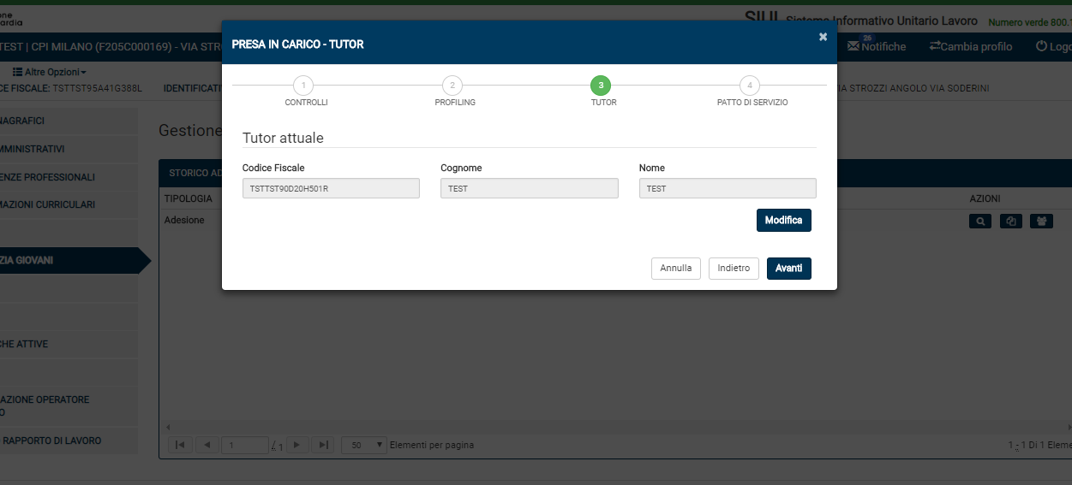
Colloquio positivo e presa in carico

Slide 12
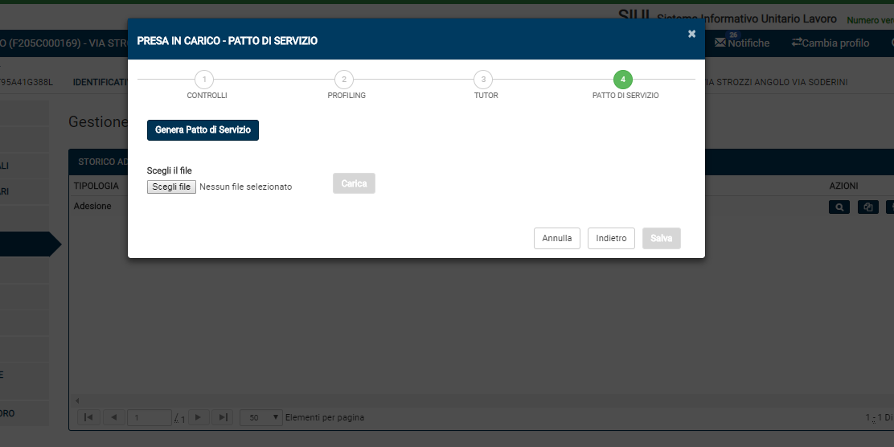
Colloquio positivo e presa in carico

Slide 13
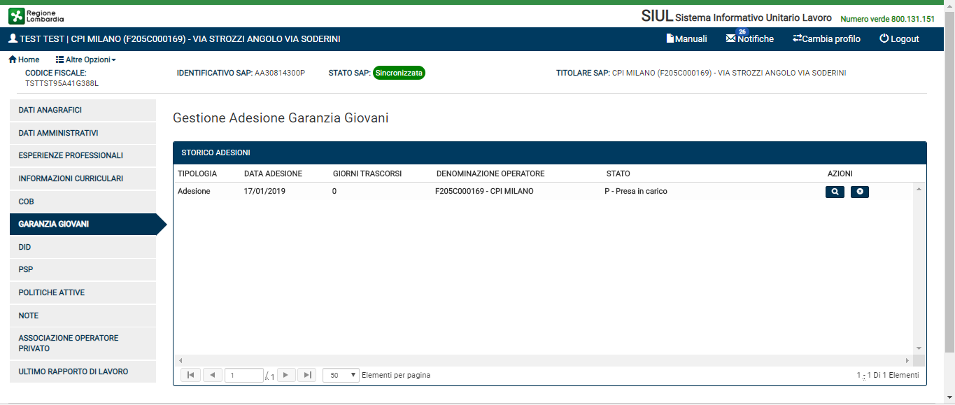
Colloquio positivo e presa in carico

Slide 14
Garanzia Giovani – verifica Status NEET
Requisiti Personali
• il giovane ha al momento della registrazione al Programma una età compresa tra i 16 e i 29 anni | Documento di identità / permesso di soggiorno
• il giovane è residente in una delle Regioni italiane, ammissibili all'Iniziativa per l'Occupazione Giovanile (IOG), o nella Provincia Autonoma di Trento | Documento di identità / permesso di soggiorno
Stato Occupazionale
• il giovane risulta attualmente disoccupato, ai sensi del Decreto Legislativo n. 150 del 14 settembre 2015 e successive modifiche e integrazioni, e non avere in corso di svolgimento un tirocinio extra-curriculare | ANPAL
Stato Istruzione/formazione
• il giovane è fuori da ogni ciclo di istruzione in conformità con quanto previsto dall’art. 16 del Regolamento (UE) n. 1304/13 | ANPAL
• il giovane è fuori da ogni ciclo di formazione in conformità con quanto previsto dall’art. 16 del Regolamento (UE) n. 1304/13 | Bandi On Line
Stato di non inserimento in servizio civile e di non inserimento in interventi di politiche attive
• il giovane risulta attualmente non avere in corso di svolgimento il servizio civile | SIUL (sez. 6)
• il giovane risulta attualmente non avere in corso di svolgimento interventi di politiche attive | SIUL (sez. 6)/Bandi On Line
Stato di non possesso dei requisiti per richiedere l'Assegno di ricollocazione, ai sensi dell'art. 23 del D.lgs. 150/2015
• il giovane non è attualmente percettore della Nuova prestazione di Assicurazione sociale per l'impiego da più di quattro mesi | SIUL (NASPI)

Slide 15
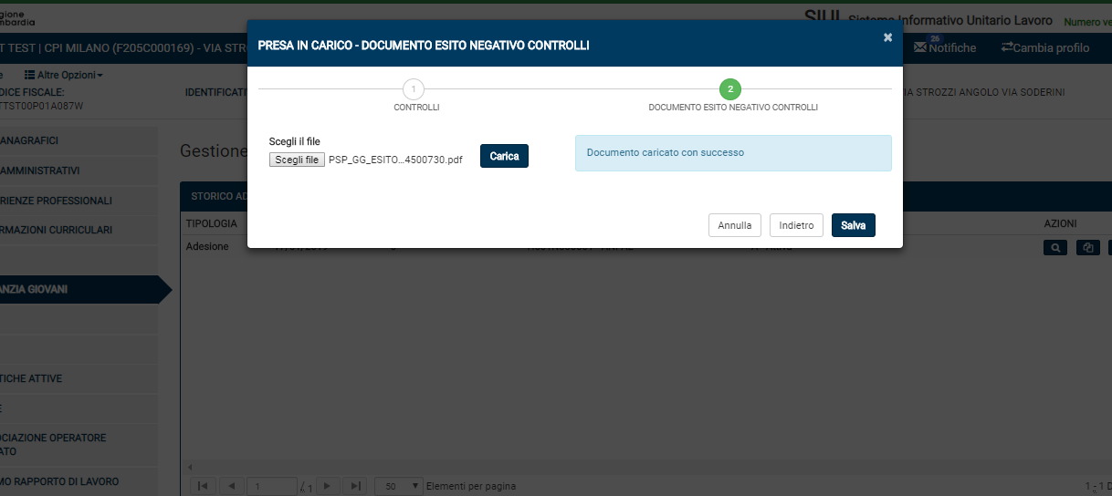
Esito verifica requisiti negativo – cancellazione per mancanza di requisiti

Slide 16
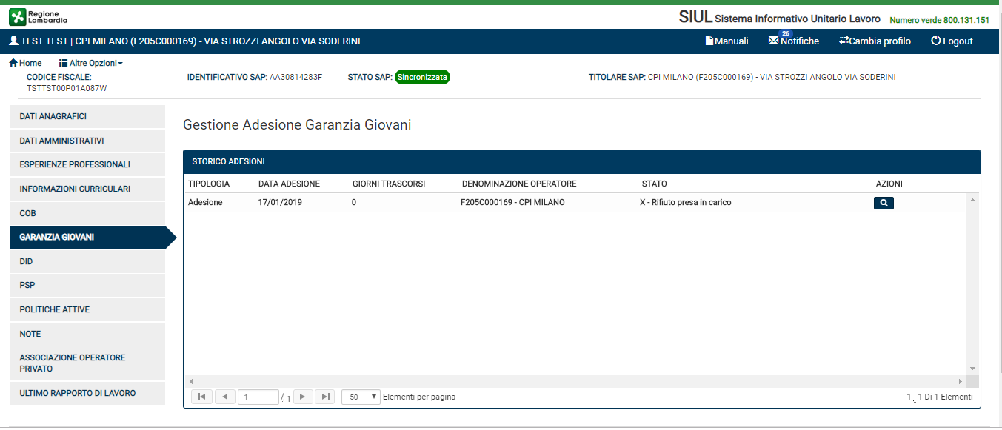
Esito verifica requisiti negativo – cancellazione per mancanza di requisiti

Slide 17
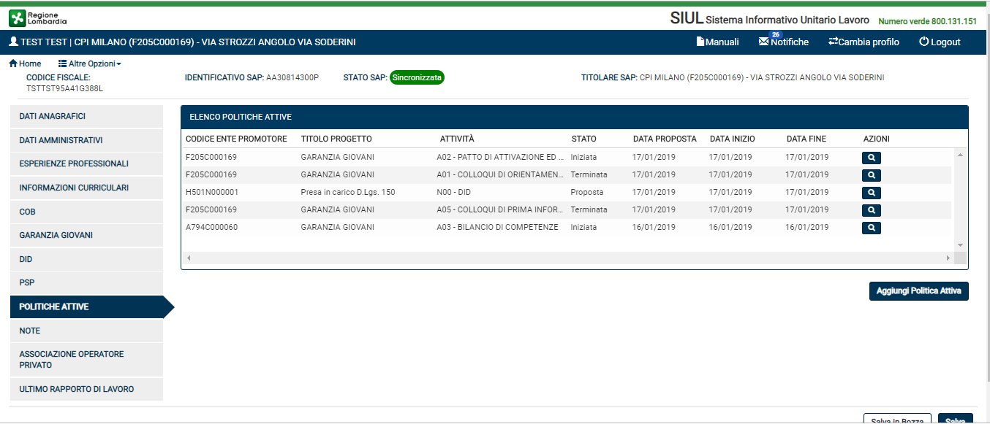
Trattamento

Slide 18
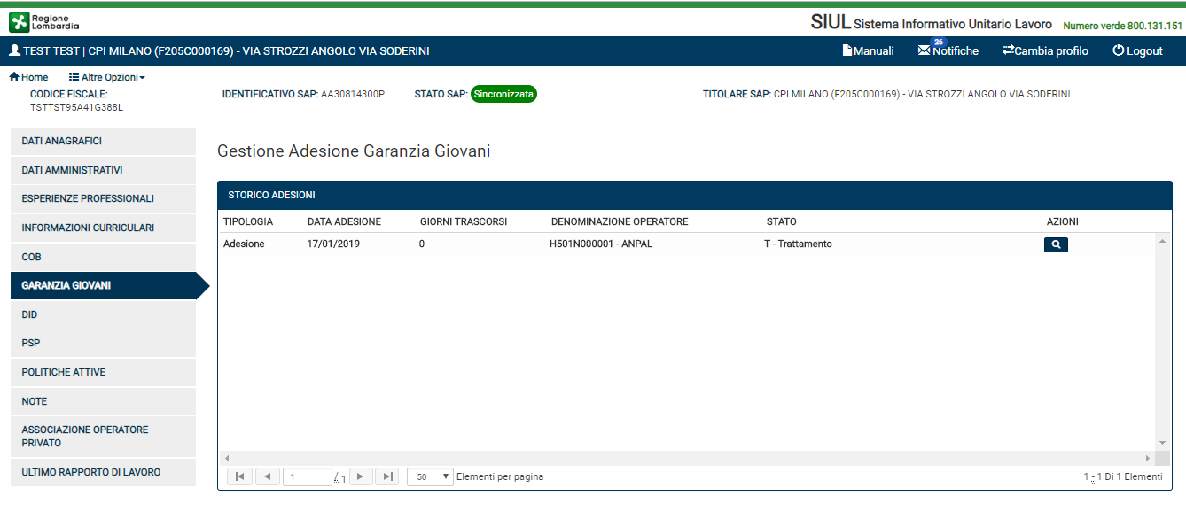
Trattamento

Slide 19
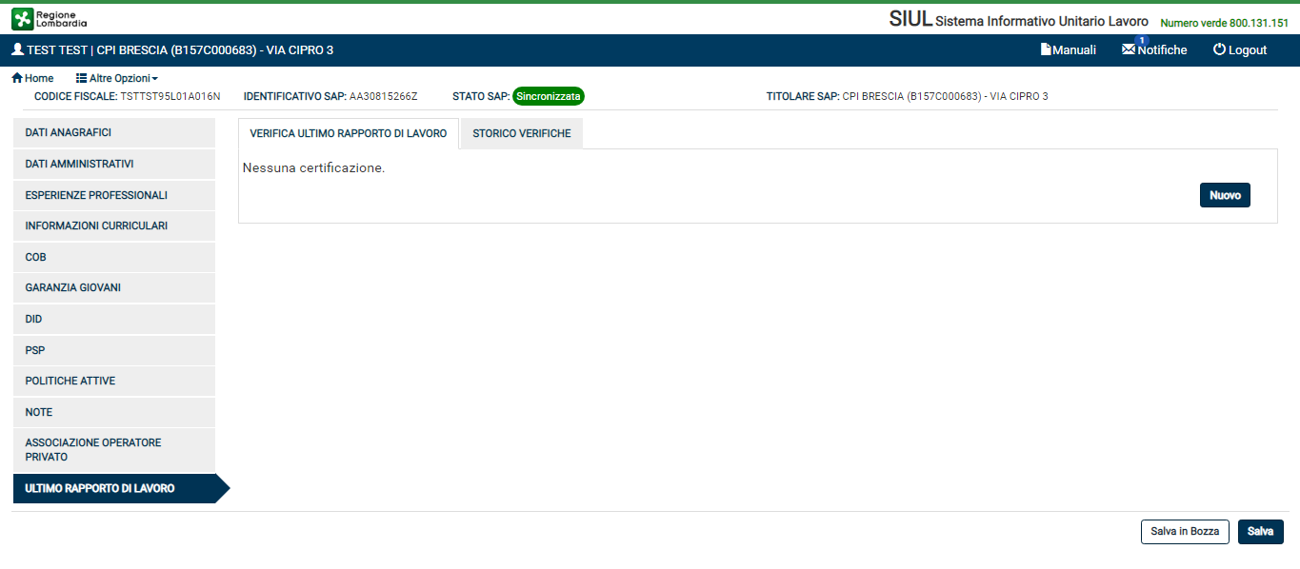
Ultimo rapporto di lavoro

Slide 20
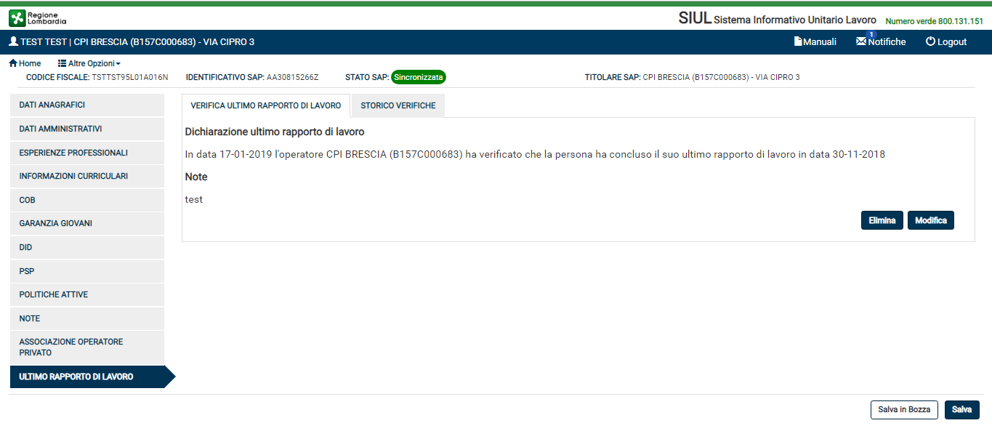
Ultimo rapporto di lavoro

Slide 21
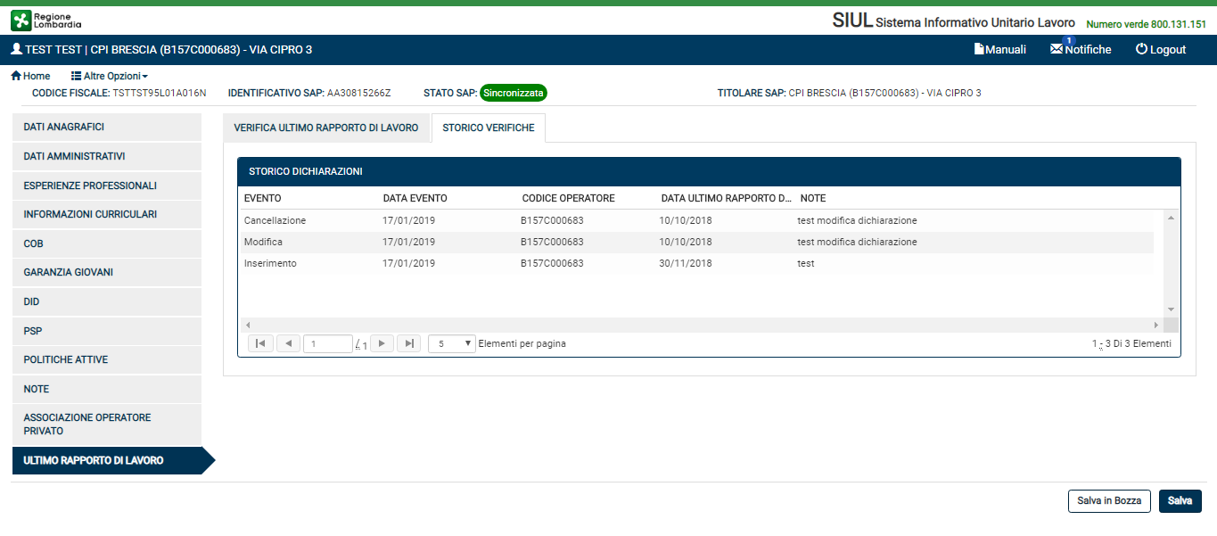
Ultimo rapporto di lavoro

